Slide 1
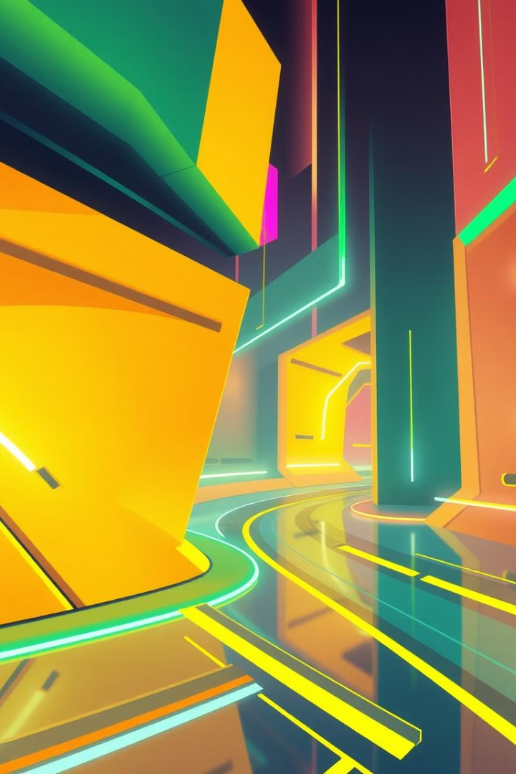

Введение в Bard
Добро пожаловать в мир Bard, мощного инструмента искусственного интеллекта, разработанного Google. Bard - это ваша персональная помощь в мире информации, креативности и решения задач.
by Рома

Slide 2

Что такое Bard?
Bard - это крупная языковая модель, обученная на огромном количестве данных. Он умеет понимать естественный язык, генерировать текст, переводить языки и многое другое.
Инструмент ИИ
Большая языковая модель
Bard - это передовое решение в области искусственного интеллекта, способное решать задачи в различных областях.
Обучен на гигантском наборе данных, Bard обладает глубоким пониманием языка и способен генерировать убедительный текст.

Slide 3

Возможности Bard
Bard обладает широким спектром возможностей, которые делают его универсальным инструментом для различных задач.
1
Создание контента
2
Перевод языков
Bard может генерировать текст, статьи, стихи, сценарии, письма и многое другое.
Bard может переводить текст между множеством языков, облегчая общение между культурами.
3
Ответы на вопросы
4
Программирование
Bard может предоставлять исчерпывающие ответы на ваши вопросы, используя свои обширные знания.
Bard может помочь вам с программированием, предлагая код и решения задач.

Slide 4

Как использовать Bard
Использование Bard - это просто. Вам нужно лишь ввести ваши запросы в текстовое поле и нажать кнопку "Отправить".
1
Ввод запроса
Начните с четкого и лаконичного запроса, который задает задачу для Bard.
2
Обработка информации
Bard анализирует ваш запрос и использует свои знания для поиска ответа или решения.
3
Выдача результата
Bard генерирует ответ, текст или код, удовлетворяющий вашим требованиям.

Slide 5
Примеры использования Bard
Bard предлагает широкий спектр примеров использования, позволяющих оптимизировать рабочие процессы и повысить продуктивность.
Создание контента
Перевод
Программирование
Напишите сценарий для короткометражного фильма, стихотворение о любви или статью о новой технологии.
Переведите текст с английского на испанский или с русского на китайский, чтобы расширить коммуникацию.
Получите помощь с программированием на Python, JavaScript, C++, создайте веб-сайт или приложение.

Slide 6





Преимущества использования Bard
Bard обладает рядом преимуществ, которые делают его ценным инструментом в современном мире.
Скорость
Точность
Bard работает быстро и эффективно, предоставляя ответы в считанные секунды.
Благодаря обучению на огромных данных, Bard обеспечивает высокую точность результатов.
Креативность
Эффективность
Bard может генерировать оригинальные идеи и решения, стимулируя творческий процесс.
Bard автоматизирует задачи, освобождая время для более важных дел.

Slide 7

Ограничения и недостатки Bard
Несмотря на свои преимущества, Bard имеет определенные ограничения, которые важно учитывать.
Предвзятость
Bard может быть подвержен влиянию предвзятости данных, на которых он был обучен.
Недостаток эмоционального интеллекта
Bard не способен понимать и реагировать на эмоции, что может быть ограничением в некоторых случаях.
Отсутствие творческого мышления
Bard работает по шаблонам, поэтому его творчество может быть ограничено.

Slide 8
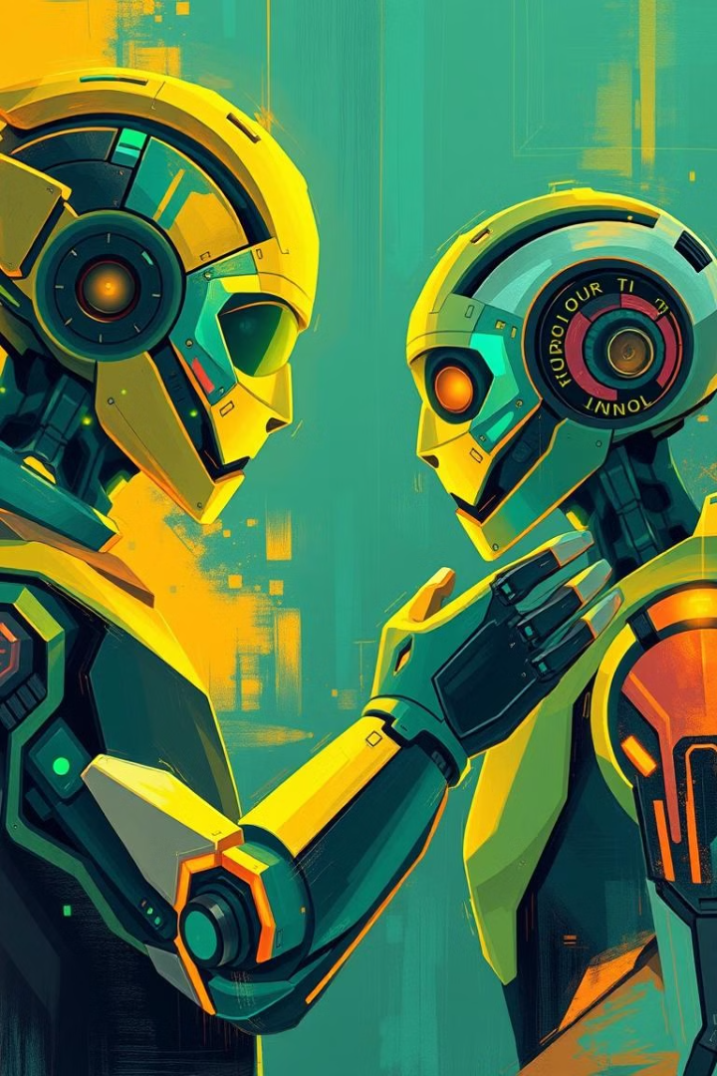



Заключение и рекомендации по использованию Bard
Bard - это мощный инструмент, который может значительно повысить продуктивность и креативность.
Изучите возможности
Экспериментируйте с Bard, чтобы понять его потенциал и возможности.
Четко формулируйте запросы
Чем точнее ваш запрос, тем точнее будет результат.
Используйте Bard в сочетании с другими инструментами
Bard - это дополнение, которое работает в тандеме с вашими существующими инструментами.

